Slide 1
随机变量及其分布
概率论：随机现象的统计规律。
基础
数理统计：如何有效的收集、整理、分析
带有随机性的数据以及对所研究的问题作出推断。

Slide 2
引例 某厂生产一型号的合金材料，用随机的方法选取
100个样品进行强度测试，于是面临下列几个问题：
1. 材料的强度均值是多少?
(参数的点估计问题）
2. 强度均值在什么范围内？
(参数的区间估计问题）
3.若规定强度均值不小于某个定值为合格，那么这批材料
是否合格？
(参数的假设检验问题）
我们依次讨论参数的点估计、区间估计、假设检验。
下面首先引入一些数理统计中的基础知识.

Slide 3





第六章 样本及抽样分布
§1 总体与样本
§2 统计量
§3 几个常用的分布
§4 正态总体的统计量的分布

Slide 4
§6.1 随机样本
一、总 体
二、样 本

Slide 5
一 、总体
一个统计问题总有它明确的研究对象。
我们把研究对象的全体称为总体。
构成总体的每个成员称为个体。
例如：研究矿大学生的身高，
矿大的全体学生构成问题的总体，
而每一个学生即是一个个体。

Slide 6
总体就是一堆数，
有大有小，
出现的机会有大有小
性别、年龄、身高、
体重、籍贯…
总体
学生全体
身高
总体
身高全体
总体可以用一个随机变量 X 及其分布来描述

Slide 7
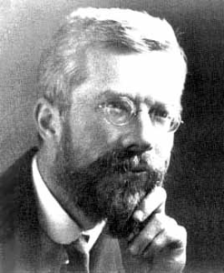
总体
随机变量
以上总体概念，归功于数理统计最主要的奠基者，伟大的英国统计学家R.A费歇尔。
Ronald Aylmer Fisher
(1890~1962)
总体就是一个概率分布，常用随机变量或用其分布函数表示

Slide 8
例如，研究矿大学生身高时，
我校每位学生的身高
是我们所关心的指标.
此总体就可以用随机变量X 和其分布函数
表示.
总体服从什么分布可能永远未知，针对具体研究对象，有时需要根据经验进行假定。
为研究总体的分布，我们抽取部分个体并进行考察，个体该如何表示？

Slide 9
二、样 本
定义1
从总体 X 中抽取的部分个体, 得到的数量指标
,若满足下列条件：
(1) 与 X 同分布;
（代表性）
(2) 相互独立.
（独立性）
则称 是来自总体 X 的一个简单随机样本, 简称样本. 称n为样本容量
Notes:
代表性也称随机性，即要求总体中每一个个体都有同等机会被选入样本；样本要有独立性，即要求样本中每一样品的取值不影响其他样品的取值。

Slide 10
对样本 进行观测后,得到
的观测值： x₁, x₂ , … , x_{n} 称为样本观测值.
注：
观测前： 是随机变量;
观测后： x₁, x₂ , …, x_{n} 是具体的数据.

Slide 11
§6.2 统计量
一、统计量的定义
二、常用的统计量

Slide 12
定义1 设
是来自总体 X 的一个样本，
是 函数，
若 g 中不包含
任何未知参数，则称
为一个统计量.
为
的观测值.
注：
仍为随机变量.
是一个数.
统计量是样本的函数，它是一个随机变量

Slide 13
例如 总体
是一个样本，
则
均为统计量.
对于样本函数
当
未知时，
均不是统计量；
当
已知时，其为统计量.

Slide 14
二、几种常用的统计量
设
是来自总体 X 的一个样本，
1. 样本均值
它反映了总体 X 取值的平均值的信息，常用来估计EX.
2. 样本方差
3. 样本标准差

Slide 15
4. 样本 k 阶原点矩
它反映了总体 k 阶矩的信息。
5. 样本 k 阶中心矩
可见

Slide 16
它们的观察值分别为：

Slide 17
证 由于
例1 设总体X的数学期望为
其样本为
是独立同分布的随机变量，
且

Slide 19

填空题
1.5分
设总体X服从指数分布E(1/5),取容量为5的样本，则
[填空1]
[填空2]
[填空3]
作答

Slide 20
例2 设总体 X 的数学期望为
其样本为 ，则
特别的，

Slide 21
§6.3 几种常用的分布
一、 分布
二、 t 分布
三、 F 分布

Slide 22
一、
分布
1.定义 设
相互独立,都服从标准正态分布N (0,1),
则称随机变量：
所服从的分布为自由度为 n 的
分布.
记为

Slide 23
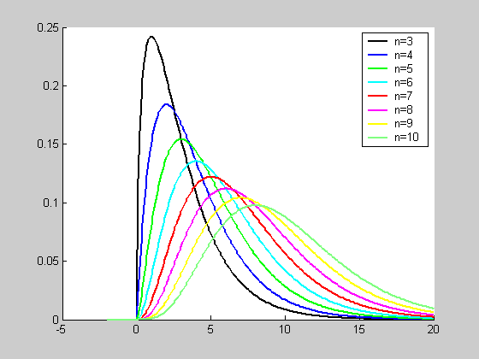
分布的概率密度图形

Slide 24
2 . 性质
(1) 设
相互独立,都服从
则
证明 因为
所以
又 X₁, X₂ , … , X_{n} 相互独立，
也是相互独立的。

Slide 25
(2) 设
且 X₁, X₂ 相互独立，则
这个性质叫 分布的可加性.
证明
则
且相互独立
且相互独立
且 X₁, X₂ 相互独立，则

Slide 26
(3) 若
, 则可以求得 E(X)=n, D(X)=2n
证明
由于
则
所以
应用中心极限定理可得，
若
，则当n充分大时，
的分布近似正态分布N(0,1).

Slide 27
例1 设 是来自总体 的一个样本
问统计量
服从什么分布
服从什么分布

Slide 28
3. 分布的分位点
定义 对于给定的正数
称满足条件
的点 为 的上 分位点.
教材231页查表

Slide 29
填空题
1分
查表计算
[填空1]
作答

Slide 30
二、t 分布
1. 定义
设 X～N(0,1) ,
Y～
, 且 X 与Y 相互独立，
则称变量
所服从的分布为自由度为 n 的 t 分布,
记为 T～t (n).

Slide 31
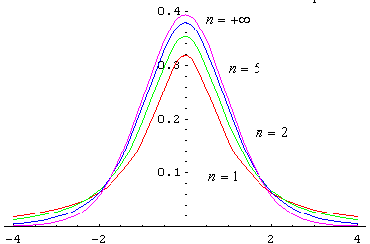

Slide 32
2. 性质
（1）具有自由度为 n 的t 分布的随机变量T 的期望和方差为
E(T ) = 0; D(T ) = n / (n-2) , 当 n >2时.
（2） t 分布的概率密度关于x = 0 对称,
当n充分大时，其图形类似于标准正态分布概率密度图形。
但对于较小的 n，t 分布与N (0,1) 分布相差很大.

Slide 33
例2 设 是来自总体 的一个样本
是来自总体 的一个样本，两个样本
相互独立，求统计量
的分布。
解 由已知得
相互独立
所以

Slide 34
（3）t 分布的分位点
定义 对于给定的正数
,称满足条件
的点 为 分布的上 分位点.
性质
例
Notes:
板书证明分位点的性质

Slide 35
三、F 分布
1. 定义 设
X 与Y 相互独立，
则称统计量
服从自由度为n₁及 n₂ 的F 分布，
记作 F ~ F ( n₁,n₂).

Slide 36
2. 性质
(1) 由定义可见，
~ F(n₂,n₁)
(2) F 分布的分位点
对于给定的正数
, 称满足条件
的点
为
分布的上
分位点.

Slide 37
证明: 设
, 由定义知
又因为
, 所以
故

Slide 38
例3 已知总体X 服从自由度为n 的 t 分布，求证：
解 由已知, 存在随机变量 U 与 V，使得
，其中
故
所以
且

Slide 39
统计三大分布的定义、基本性质
在后面的学习中经常用到，要牢记！！

